Slide 1



Diseño de interfaces
09_M1_U5_Menus_MenusContextuales
VÍCTOR JOSÉ VERGEL RODRÍGUEZ
victorvergel
@victorvergel
8/11/2023

Slide 2
ÍNDICE
Conexión con GitHub
  https://github.com/Tokio-School/master_android
Practicando: TouchListener recuperando objetos de una lista)
Menús de aplicación y contextual
Para practicar

Slide 3
Practicando
Cuando pulse Grabar recupera todos los datos y metiéndolo en una lista de objetos Persona.
OFF, al pulsar sobre él deshabilita el botón Grabar
Al arrastrar 100 pixeles por la zona azul de borrar, eliminará todos los datos de la lista.

Slide 4
Menús de aplicación y contextual
Menú Contexto:
registerForContextMenu(fondo);
public void onCreateContextMenu(ContextMenu menu, View v, ContextMenuInfo menuInfo)
public boolean onContextItemSelected(MenuItem item)
Menú Aplicación:
public boolean onCreateOptionsMenu(Menu menu)
public boolean onOptionsItemSelected(MenuItem item)
Notes:
Ejemplos-y-Ejercicios-no-obligatorios

Slide 5
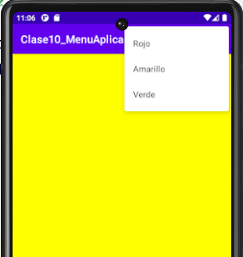
Para practicar
Crear un menú de aplicación con al menos tres nombres de colores: rojo, amarillo y verde. Según elija uno u otro el panel de fondo de la aplicación se colocará del color elegido.
Cuando se pulse durante un tiempo en el layout de fondo, se limpiará a través de un menú contextual el layout quedándolo en blanco.

Slide 6
Índice del video
Minuto - Contenido
00:00 – Presentación de la clase
6:00 - Practicando TouchListener
25:00 – Menús de aplicación
35:00 – Menú contextual
51:00 - TextInputLayout
63:00 – Para practicar con Menús.

Slide 7
Aclaraciones
Notes:
Ejemplos-y-Ejercicios-no-obligatorios

Slide 8


GRACIAS
victorvergel
@victorvergel

